Slide 1
Fiche de synthèse n°20 Intoxication à: Principium autem
Collectif d’auteurs
Contribution
Noms des étudiants
Dernière mise à jour:
XX-XX-202X
Notes:
Actuellement seul le chapitre de l’excrétion a été mis sous forme de syllabus
Le cours du Prof Lekeux est une succession de dia sans table de matière
Les étudiants ont retranscrit manuellement les TP, et TD disponibles via e-campus

Slide 2
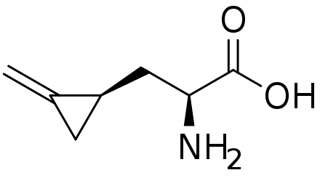
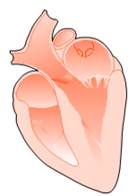
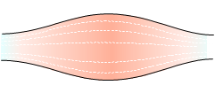
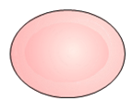
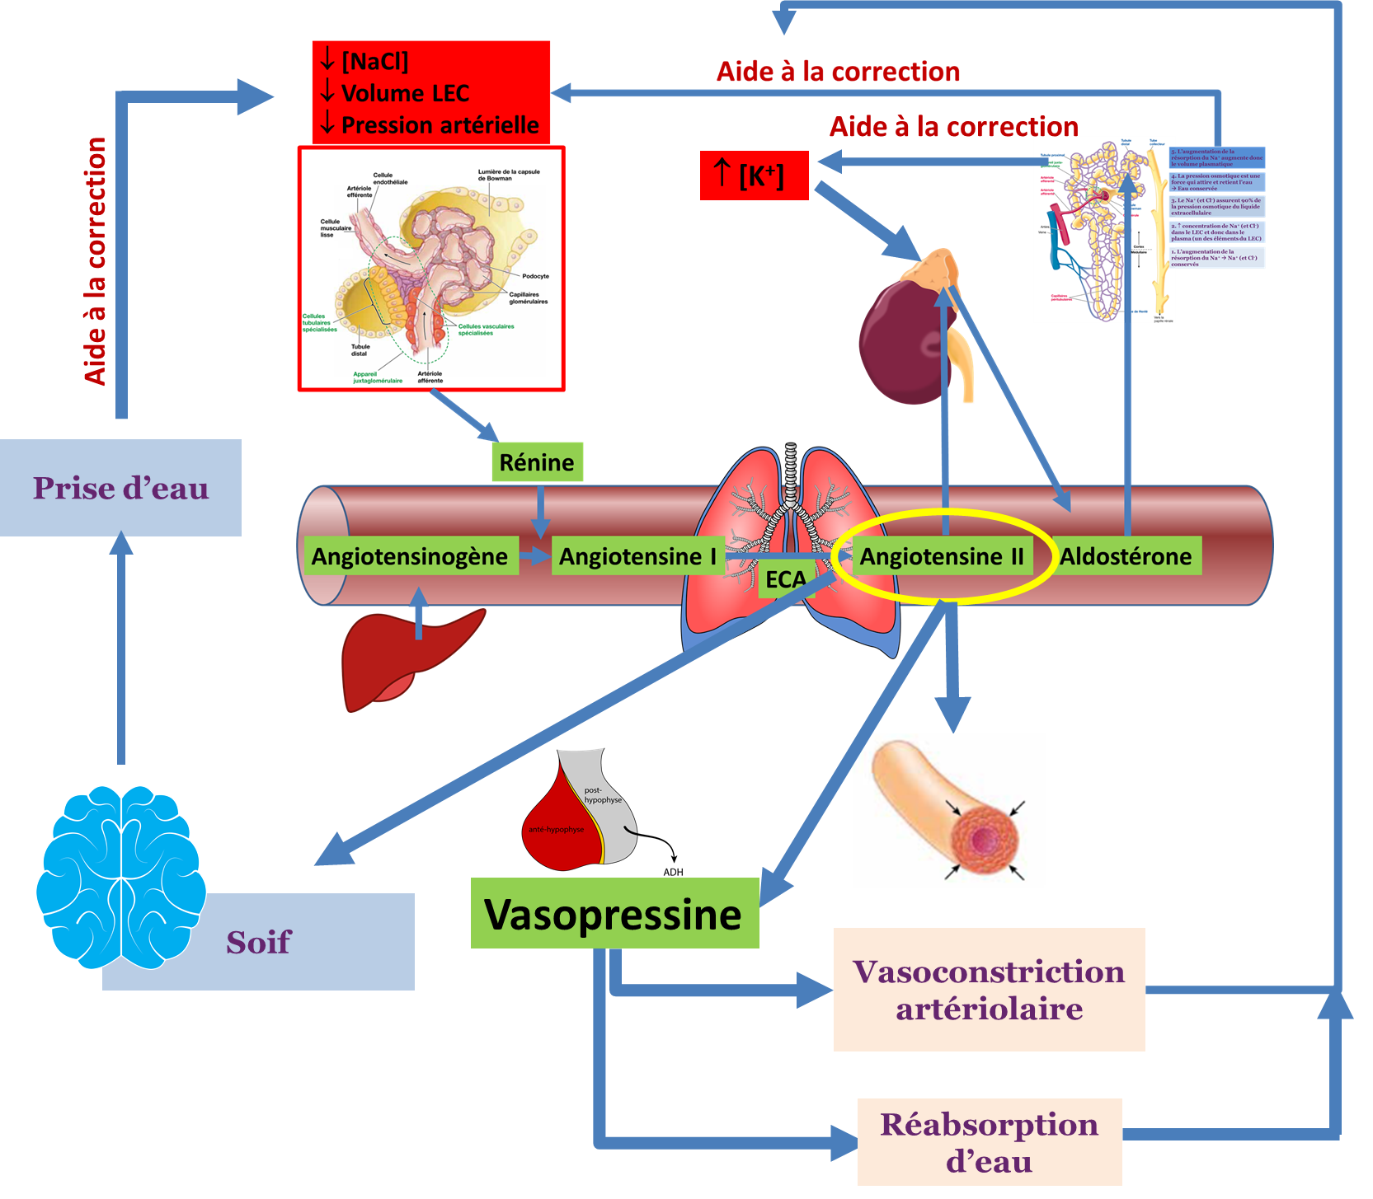
20
Principium autem
Source(s) de l’intoxication
Principium autem unde latius se funditabat, emersit ex negotio tali. Chilo ex vicario et coniux eius Maxima nomine, questi apud Olybrium ea tempestate urbi praefectum Principium autem unde latius se funditabat
Nom de la molécule toxique
Espèces cibles
Synthèse en 1 minute:
Principium autem unde latius se funditabat, emersit ex negotio tali. Chilo ex vicario et coniux eius Maxima nomine, questi apud Olybrium ea tempestate urbi praefectum Principium autem unde latius se funditabat
Organes et systèmes cibles
Mode d’action
Une fois ingéré, le Principium autem unde latius se funditabat, emersit ex negotio tali. Chilo ex vicario et coniux eius Maxima nomine, questi apud Olybrium ea tempestate urbi praefectum Principium autem unde latius se funditabat Principium autem unde latius se funditabat, emersit ex negotio tali. Chilo ex vicario et coniux eius Maxima nomine, questi apud Olybrium ea tempestate urbi praefectum Principium autem unde latius se funditabat
La cascade d’évènements
Description des évènements menant au signes d’intoxication
Principium autem unde latius se funditabat, emersit ex
Principium autem unde latius se funditabat, emersit ex
Principium autem unde latius se funditabat, emersit ex
Sujets connexes
Fiche n°15: blabla blabla blala
Fiche n°21: : blabla blabla blala
Fiche de synthèse n°20
Notes:
évènement

Slide 3
20
Quels sont les signes cliniques attendus?
Principium autem unde latius se funditabat Principium autem unde latius se funditabat
Principium autem unde latius se funditabat Principium autem unde latius se funditabat
Quand suspecter une intoxication?
Les éléments clés:
de l’anamnèse: principium autem unde latius se funditabat Principium autem unde latius se funditabat
de l’environnement: principium autem unde latius se funditabat Principium autem unde latius se funditabat
des signes cliniques: principium autem unde latius se funditabat Principium autem unde latius se funditabat
des examens complémentaires: principium autem unde latius se funditabat Principium autem unde latius se funditabat
de l’autopsie: principium autem unde latius se funditabat Principium autem unde latius se funditabat
Collecte d’échantillons et conservation
Synthèse en 3 secondes
Ante-mortem
Principium autem unde latius se funditabat Principium autem unde latius se funditabat
Nature | Quantité | Instructions particulières
xxxxxx | xxxxxxx | Exemple: conserver à température ambiante
Post-mortem
Nature | Quantité | Instructions particulières
xxxxxx | xxxxxxx | Exemple: conserver à température ambiante
Particularité d’espèces
Principium autem unde latius se funditabat
Principium autem unde latius se funditabat
Principium autem unde latius se funditabat
Un peu d’histoire
1906 : M. JABOULEY (FR) greffe un rein de chèvre au coude d’une femme 1933 : VORONOY réalise la 1° transplantation de rein de cadavre sur une jeune femme atteinte d’insuffisance rénale 1950 : R. LAWLER (USA) greffe un rein mais à la place du rein ôté 1952 : J. HAMBURGER, L.MICHON, N.OECONOMOS, J.VAYSSE (FR) greffent le rein d’un donneur vivant à Marius Renard (de la mère vers le fils)
Fiche de synthèse n°20

Slide 4
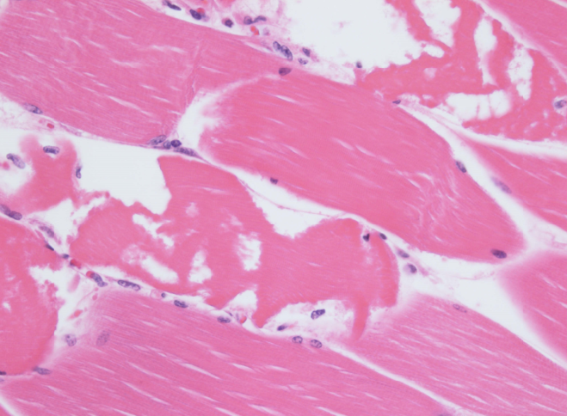
20
Trouvailles d’autopsie
Principium autem unde latius se funditabat
Principium autem unde latius se funditabat
Principium autem unde latius se funditabat
Glossaire
Homéostasie: Maintien de l’équilibre dynamique stable des propriétés physiques et chimiques du milieu intérieur dans lequel baignent les cellules de l’organisme grâce à l’action coordonnée des différents systèmes et appareils de l’organisme
Osmose: Mouvement d’eau à travers une membrane semi-perméable, du compartiment le moins concentré en particules en solution vers le compartiment le plus en particules en solution.
Osmolarité: concentration en substances dissoutes;
l’osmolarité d’une solution est donc le nombre de moles de particules en solution dans 1 litre de solution. 1 osmole (osm) correspond à une mole de particules.
Pression osmotique: La pression osmotique est la pression exercée par les particules en solution, et responsable de l’osmose.
Bibliographie
Bunert, C., Langer, S., Votion, D., Boemer, F., Anja, M., Ternes, K., Liesegang, A., 2018. Atypical myopathy in Père David ’ s deer ( Elaphurus davidianus ) associated with ingestion of hypoglycin A 1–11. https://doi.org/10.1093/jas/sky200
Chen, K.K., Anderson, C., Mccowen, C., Harris, P.N., 1956. Pharmacologic Action og Hypoglycin A and B. J. Pharmacol. Exp. Ther. 121, 272–285.
Cresci, G.A., Bawden, E., 2015. Gut Microbiome: What We Do and Don’t Know. Nutr. Clin. Pract. 30, 734–46. https://doi.org/10.1177/0884533615609899
Dai, Z.L., Li, X.L., Peng-Bin, X., Zhang, J., Wu, G., Zhu, W.Y., 2012. Metabolism of select amino acids in bacteria from the pig small intestine. Amino Acids 42, 1597–1608.
Tutoriaux vérifiés
https://www.reseau-canope.fr/corpus/video/l-excretion-urinaire-41.html
https://www.youtube.com/watch?v=CTH95gdKbd0
https://www.articles/la-fonction-renale
Fiche de synthèse n°20

Slide 5
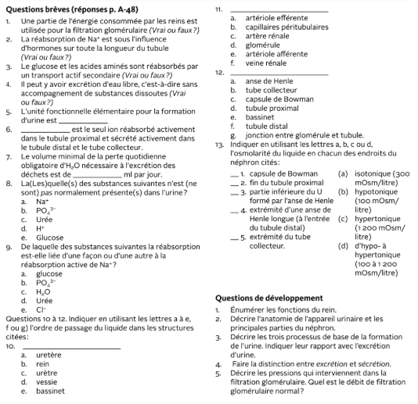
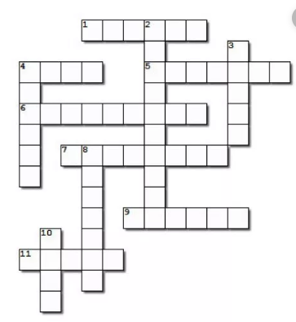
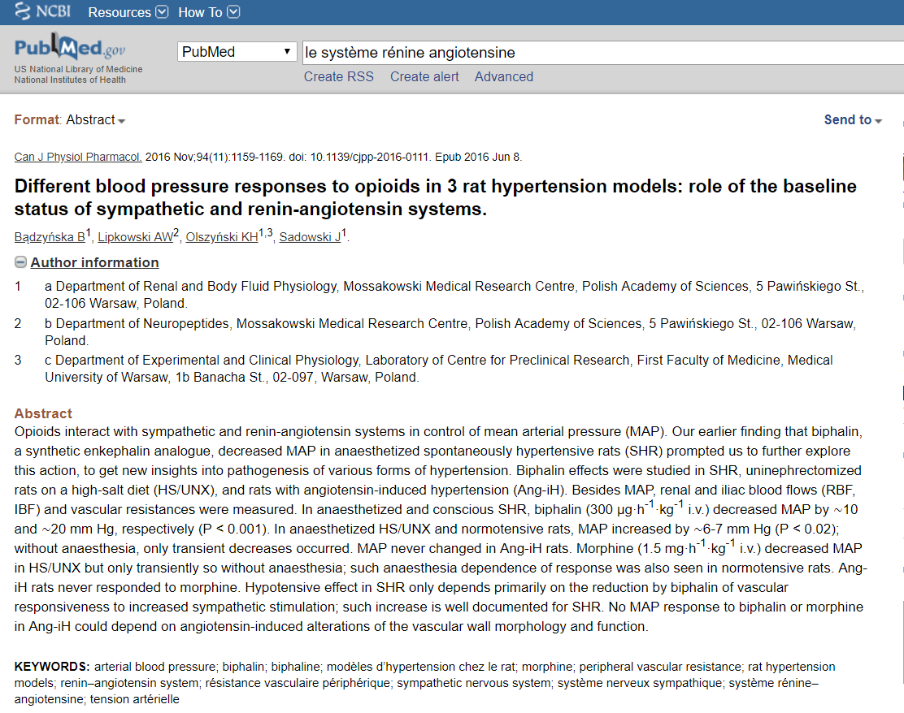
20
Tester vos connaissances
Pour aller plus loin
Fiche de synthèse n°20

